Slide 1
圣经概論 09

Slide 2
創世記
太古時期（ 1-11） |  |  |  | 先祖時期（ 12-50）
神創造 萬物起始 | 人墮落 亞當受誘 | 神審判 洪水滅世 | 人自大 造巴別塔 | 亞伯拉罕 | 以撒 | 雅各 | 約瑟
1~2 | 3~5 | 6~9 | 10~11 | 12~24 | 25~27 | 28~36 | 27~50
四 件 事 |  |  |  | 四 人 物
有關全人類 |  |  |  | 有關亞伯拉罕家族

Slide 3
出埃及記大綱
一、以色列在埃及（1-12） .
二、以色列出埃及（13-18） .
三、以色列在西乃（19-40）

Slide 4
利未記
一、聖潔的事奉: 獻祭的制度; 祭司的按立; 潔淨與不潔淨的規定。
二、聖潔的生活: 食物律; 道德律; 聖潔的標準; 當守的節期。
目的：成為聖潔。

Slide 5
民 數 記
一、西乃山至加低斯巴尼亞（一至十四）
舊的一代
二、曠野飄流（十五至二十）
過渡時期
三、加低斯至摩押平原（二十一至三十六）
新的一代

Slide 6
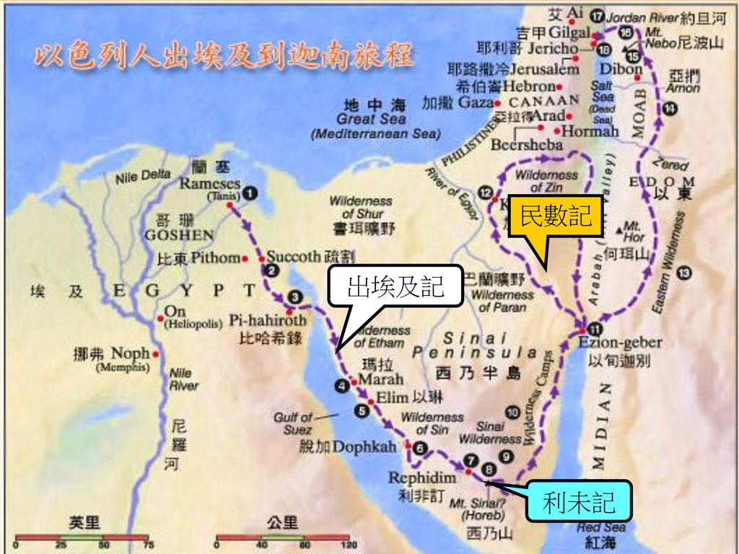

Slide 7
第一次數點
離開
西乃山
第二次數點
到達
西乃山
離開埃及
過約但河
亞倫死
摩西死
立會幕
38年
第一年
1月15日
(出12:37)
(民33:3)
4月
15日
(出19:1)
第二年
1月1日
(出40:2, 17)
2月
1日
(民1:1)
2月20日
(民10:
11)
第40年
(民26: 2, 4)
40年
5月
1日
(民33 :38)
11/ 12月(申1:3)
第41年1月10日(書4:19)

Slide 8
以色列民出埃及去曠野飄流的行程
序 | 地點 | 記事 | 經文
1 | 蘭塞 | 從此站起行（正月15日） 第二站 ※出埃及記無記 ※不走非利士人之路 ※過紅海之處？ ※過紅海之處？ 又名”伊坦曠野”走三天… 苦水變甜 12股水泉，70棵棕樹 鵪鶉與嗎哪（2月15日） 磐石流活水，與亞瑪力人戰 出埃及滿三個月，律法、會幕、數民 | 出12:37，民33:3
2 | 疏割 |  | 出12:37，民33:5
3 | 以倘 |  | 民33:6
4 | 走紅海邊之路 |  | 出13:17-18
5 | 比哈希录 |  | 出14:2, 9，民33:7
6 | 密奪 |  | 民33:7
7 | 書珥曠野 |  | 出15:22，民33:8
8 | 瑪拉 |  | 出15:23，民33:9
9 | 以琳 |  | 出15:27，民33:9
10 | 在紅海邊安營 |  | 民33:10
11 | 汛的曠野 |  | 出16:1，民33:11
12 | 脫加 |  | 民33:12
13 | 亞錄 |  | 民33:12
14 | 利非訂 |  | 出17:1-8，民33:14
15 | 到達西乃曠野 |  | 出19:-40:，民33:15
16 | 他備拉 | 初次怨言，被火焚燒 貪慾人之墓：鵪鶉飞散在营的四围 米利暗、亞倫毀謗摩西 不肯進入應許之地，被擊殺, 飄流 | 民10:33，11:1-3
17 | 基博羅哈他瓦 |  | 民11:31-35，33:16
18 | 哈洗錄 |  | 民11:35，12:1-33:17
19 | 加低斯巴尼亞 |  | 民13:25-26，33:36
20 | 利提玛→ | 繞行18站，多日(38年) | 民33:19/35，申1:42/46，2:1

Slide 9
21 | 重返加低斯 | 米利暗死，摩西怒擊，向南繞 亞倫死，出埃及第40年5月 繞過以東地：申2:3-5”北上” ※剛滿38年：浪費光陰 摩押與亞捫之地界 “井”之意，唱”井歌” 經過 . 屬摩押地之山谷 攻佔希实本王西宏與巴珊王噩之地 敗於巴兰之惡計 摩押平原 . 數點百姓，最後遣派 摩西看地，立後繼者，死 | 民20:1-21，33:36
22 | 何珥山 |  | 民20:22-29，33:37
23 | 撒摩拿 |  | 民21:4，33:41
24 | 普嫩 |  | 民21:4，33:42
25 | 阿伯 |  | 民21:10，33:43
26 | 以耶, 亞巴琳 |  | 民21:11，33:45
27 | 撒烈谷 |  | 民21:12，申2:13/14
28 | 亞嫩河 |  | 民21:13
29 | 比珥 |  | 民21:16-18
30 | 瑪他拿 |  | 民21:18
31 | 拿哈列 |  | 民21:19
32 | 巴末 |  | 民21:20
33 | 底本迦得 |  | 民33:46
34 | 亞門低比拉太音 |  | 民33:46
35 | 毘斯迦 |  | 民21:20-35，申2: ~ 3:
36 | 摩押”什亭” |  | 民22:-25:
37 | 伯耶施末 |  | 民33:49
38 | 亞伯什亭 |  | 民33:49
39 | 亞拉巴 |  | 申1:1，民33:48
40 | 尼波山 |  | 申32:48-52，34:1/6

Slide 10
以色列民出埃及進迦南的四十二站一覽表
站 次 | 地 名 | 意 義 | 站 次 | 地 名 | 意 義
1 | 疏割 | 牲棚 | 2 | 以倘 | 他們的犂頭
3 | 密奪 | 塔 | 4 | 瑪拉 | 苦
5 | 以琳 | 棕樹 | 6 | 紅海邊 | 葦海，結束
7 | 汛的曠野 | 泥溝，荊棘 | 8 | 脫加 | 擊打，牛拉車
9 | 亞錄 | 野獸之地 | 10 | 利非訂 | 支持物，縮手
11 | 西乃的曠野 | 我的荊棘 | 12 | 基博羅哈他瓦 | 貪婪之葬地
13 | 哈洗錄 | 包圍 | 14 | 利提瑪 | 叢林，紮捆

Slide 11
站 次 | 地 名 | 意 義 | 站 次 | 地 名 | 意 義
15 | 臨門帕烈 | 石榴裂縫 | 16 | 立拿 | 潔白
17 | 勒撒 | 露水，濕潤 | 18 | 基希拉他 | 召集，會議
19 | 沙斐山 | 美善，光明，發光 | 20 | 哈拉大 | 恐怖之地，恐懼
21 | 瑪吉希錄 | 聚集地 | 22 | 他哈 | 謙遜，附屬，代替
23 | 他拉 | 回轉，你可呼吸 | 24 | 密加 | 甜蜜之地
25 | 哈摩拿 | 沃土 | 26 | 摩西錄 | 腳鐐
27 | 比尼亞干 | 聰慧之子 | 28 | 曷哈及甲 | 裂隙之丘

Slide 12
站 次 | 地 名 | 意 義 | 站 次 | 地 名 | 意 義
29 | 約巴他 | 美善之地 | 30 | 阿博拿 | 橫過，岸灘
31 | 以旬迦別 | 大力者之脊骨 | 32 | 尋的曠野 ──加低斯 | 聖，分開
33 | 何珥山 | 山中之山 | 34 | 撒摩拿 | 登高上昇
35 | 普嫩 | 黑暗，困惑 | 36 | 阿伯 | 洞穴
37 | 以耶亞巴琳 | 通道之廢墟 | 38 | 底本迦得 | 迦得沼地
39 | 亞門低比拉太音 | 兩個無花果餅之隱藏地 | 40 | 亞巴琳山 | 通道
41 | 摩押平原， 約但河边 | （耶利哥對面） | 42 | 迦南

Slide 13
申 命 記
作者：摩西
時間：1400B.C.
地點：摩押的平原
目的：勸勉第二代的以色列民在入迦南地前不可忘記神的律法、誡命與典章。
主旨：以色列的訓誨。

Slide 14
申命記大綱
一、往後看（ 1－11)（神在歷史中之信實）
A、重溫歷史＝1－3
B、重溫律法＝4－11
二、往前看（12－34）（神在應許中之信實）
A、對以色列民之信息 ＝12－30
  1.歷史性之信息＝12－26
  2.預言性之信息＝27－30
B、對神人摩西之附錄＝31－34

Slide 15
申命記的分段
I.摩西追憶往事（1:-3:）
(一)飄流的原因1 (二)飄流的歷程2,3
II.摩西重述律法（4:-11:）
(一)律法的宗旨4 (二)律法的誕生5 (三)律法的功用6~11
III.摩西增補條例（12:-26:）
(一)生活的條例12,14,15,18,19,21,22,24,25
(二)信仰的條例13,16,17,23,26 (三)打仗的條例20
IV.摩西重立盟約（27:-30:）
(一)基立心山與以巴路山27 (二)守約蒙福與違約遭禍28,29
(三)生死禍福任他們揀選30
V.摩西最終任務（31:-34:）
(一)交棒─選派約書亞31 (二)作歌─勸勉眾百姓32
(三)祝福─十二個支派33 (四)離世─登上尼波山34

Slide 16
摩西平生120年分成三時期
1-40歲：在埃及王宮：
學作偉人---”我能”
41-80歲：在米甸曠野：
學作凡人---”我不能”
81-120歲: 在飄流旅途：
學作神人---”神能”

Slide 17
谨守遵诫命蒙福
1. 在城里、田间都蒙福，
2. 所拥有的子女、出产、牲畜都蒙福，
3. 收成和食物都蒙福，
4. 出和入都蒙福，
5. 在战争时蒙福，
6. 在神所赐的地上收成、作事都蒙福。

Slide 18
摩西的勸導
30:19我今日呼天唤地向你作见证、我将生死、祸福、陈明在你面前、所以你要拣选生命、使你和你的后裔都得存活。
30:20且爱耶和华你的 神、听从他的话、专靠他、因为他是你的生命．你的日子长久、也在乎他．这样、你就可以在耶和华向你列祖亚伯拉罕、以撒、雅各、起誓应许所赐的地上居住。

Slide 19
申 命 記
6:5 你要尽心、尽性、尽力、爱耶和华你的神。
13:3 ---你们是尽心、尽性、爱耶和华你们的神不是。
30:6 ---好叫你尽心尽性爱耶和华你的神、
使你可以存活。
10:12---遵行他的道、爱他、尽心尽性事奉他、
11:13---爱耶和华你们的神、尽心、尽性、事奉他、
26:16---律例典章、所以你要尽心、尽性、谨守遵行。

Slide 20
申 命 記
6:4 以色列阿、你要听．耶和华我们 神是独一的主。
6:5 你要尽心、尽性、尽力、
爱耶和华你的 神。

